Slide 1
Réponses
Les infinitifs

Slide 2
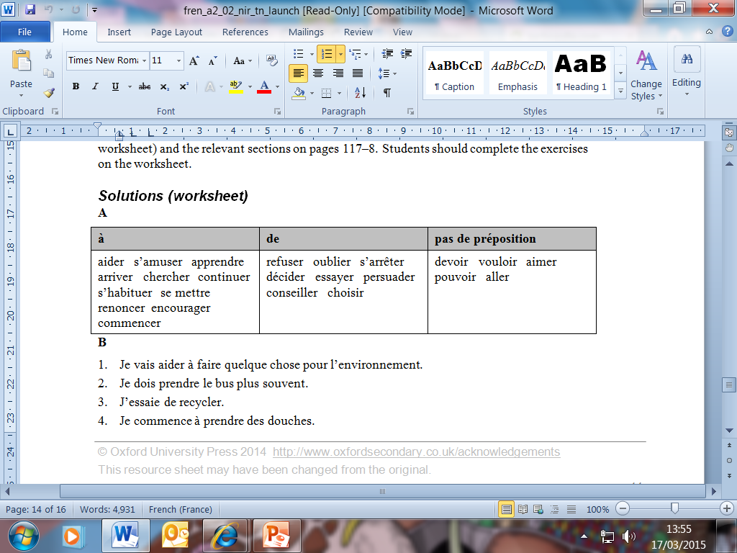
A
A

Slide 3
B
Je vais aider à faire quelque chose pour l’environnement.
Je dois prendre le bus plus souvent.
J’essaie de recycler.
Je commence à prendre des douches.
Nous refusons de gaspiller l’énergie.
La France ne va pas renoncer au nucléaire / à l’énergie nucléaire.
Ils peuvent / On peut encourager les gens à conserver l’énergie.
Il a choisi de vivre dans une maison neuve.
On continue / Nous continuons à acheter des produits locaux.
J’essaie de ne pas gaspiller l’eau.

Slide 4
C
Ma sœur fait construire une maison avec une petite éolienne.
Le gouvernement fera passer une loi pour réglementer la pollution atmosphérique.
Mes voisins ont fait entretenir leur jardin.
Le gouvernement va faire venir des experts.
Pendant la manifestation, ils se sont faits arrêter.

